Slide 1

Chapter 33
Community of Practice in Uralic Studies (COPIUS), www.copius.eu
Introduction to Mari
Jeremy Bradley, jeremy.moss.bradley@univie.ac.at
Last updated 13 May 2022

Slide 2
The European Commission's support for the production of this publication does not constitute an endorsement of the contents, which reflect the views only of the authors, and the Commission cannot be held responsible for any use which may be made of the information contained therein.

Slide 3
Grammar

Slide 4
1. Indefinite pronouns/adverbs with керек- and кеч-
Interrogative pronoun |  | Indefinite pronoun
кӧ | who? | керек-кӧ, кеч-кӧ | whoever, anyone
мо | what? | керек-мо, кеч-мо | whatever, anything
могай | what kind of? | керек-могай, кеч-могай | of whatever sort, of whatever kind
мыняр(е) | how many/much? | керек-мыняр(е), кеч-мыняр(е) | however many, however much

Slide 5
1. Indefinite pronouns/adverbs with керек- and кеч-
Interrogative adverb |  | Indefinite adverb
кузе | how? | керек-кузе, кеч-кузе | however, any way
кунам | when? | керек-кунам, кеч-кунам | whenever, anytime
куш(ко) | where (to)? | керек-куш(ко), кеч-куш(ко) | wherever, no matter where
кушто | where? | керек-кушто, кеч-кушто | wherever, no matter where
кушан | where? where to? | керек-кушан, кеч-кушан | wherever, no matter where
кушеч(ын) | from where? | керек-кушеч(ын), кеч-кушеч(ын) | from wherever, no matter from where

Slide 6
1. Indefinite pronouns/adverbs with керек- and кеч-
Кеч-кузе ыштыза: мылам ойыртем уке. | Do it however you want, it makes no difference to me.
Керек-кунам толын кертыда: тыланда эре куанем. | You can come any time, I’m always happy to see you.
Кеч-кушко кай: садак тыйым муам. | Wherever you go, I’m going to find you.
Керек-кушто лиям – шочмо мландым ом мондо. | Wherever I might be, I won’t forget my native land.
Кеч-кушан шичса: вер шуко. | Sit wherever you want, there are a lot of seats.

Slide 7
2. Secondary usages of possessive suffix 2Sg
Изи вӱдет йогалеш. | A little river is flowing.
Ой, мӧр кӱэш, мӧр кӱэш, чевер олык лапыштет. | Oh, the strawberries are ripening, the strawberries are ripening, in the (lit. your) beautiful lowlands.
Кугыжан ӱдырет тудым пален. | The czar’s daughter recognized him/her.
Тыйын эргычет вуйлата. | Your son is directing things.
Настя, мӧр погашет миет мо? | Nastya, are you off to pick your berries?
Эх, тушко каяшет! | Oh, to go there!
Ӱмыреш лияшет пеленем. | Oh, if you’d spend your life with me.

Slide 8
3. Adjective derivation
Possessive adjectives
Relational adjectives
Privative adjectives
Purposive adjectives
Approximative adjectives

Slide 9
3. Adjective derivation
a) Possessive adjectives
a1) -ан
пыл | cloud | пылан | cloudy
пеледыш | flower | пеледышан | flowery
пиал | happiness | пиалан | happy
кече | sun | кечан | sunny
ӱй | butter | ӱян

Slide 10
3. Adjective derivation
a) Possessive adjectives
a1) -ан
пыл | cloud | пылан | cloudy
пеледыш | flower | пеледышан | flowery
пиал | happiness | пиалан | happy
кече | sun | кечан | sunny
ӱй | butter | ӱян | buttery, greasy

Slide 11
3. Adjective derivation
a) Possessive adjectives
a2) -лЕ
там | taste | тамле | tasty
чер | disease | черле | sick, ill
куат | strength, power | куатле | strong, powerful
герой | hero | геройло | heroic
тӱс | color | тӱслӧ

Slide 12
3. Adjective derivation
a) Possessive adjectives
a2) -лЕ
там | taste | тамле | tasty
чер | disease | черле | sick, ill
куат | strength, power | куатле | strong, powerful
герой | hero | геройло | heroic
тӱс | color | тӱслӧ | colorful

Slide 13
3. Adjective derivation
b) Relational adjectives
b1) -сЕ
олык | meadow | олыкысо | meadow
вер | place | верысе | local
таче | today | тачысе | today’s
ӱлнӧ | below, at the bottom | ӱлнысӧ | lower, bottom
кызыт | now | кызытсе

Slide 14
3. Adjective derivation
b) Relational adjectives
b1) -сЕ
олык | meadow | олыкысо | meadow
вер | place | верысе | local
таче | today | тачысе | today’s
ӱлнӧ | below, at the bottom | ӱлнысӧ | lower, bottom
кызыт | now | кызытсе | contemporary

Slide 15
3. Adjective derivation
b) Relational adjectives
b2) -аш
кыдал | middle | кыдалаш | middle
тылзе | moon; month | тылзаш | monthly
ак | price; value | акаш | of the value …
ий | year | ияш | annual; … years old
январь | January | январяш

Slide 16
3. Adjective derivation
b) Relational adjectives
b2) -аш
кыдал | middle | кыдалаш | middle
тылзе | moon; month | тылзаш | monthly
ак | price; value | акаш | of the value …
ий | year | ияш | annual; … years old
январь | January | январяш | for January

Slide 17
3. Adjective derivation
c) Privative adjectives
c1) -дымЕ
йоча | child | йочадыме | childless
ойго | grief, sorrow | ойгыдымо | carefree, light-hearted
пӱй | tooth | пӱйдымӧ | toothless
лӱм | name | лӱмдымӧ | nameless
лум | snow | лумдымо

Slide 18
3. Adjective derivation
c) Privative adjectives
c1) -дымЕ
йоча | child | йочадыме | childless
ойго | grief, sorrow | ойгыдымо | carefree, light-hearted
пӱй | tooth | пӱйдымӧ | toothless
лӱм | name | лӱмдымӧ | nameless
лум | snow | лумдымо | snow-free

Slide 19
3. Adjective derivation
d) Purposive adjectives
d1) -лык
корно | way; journey | корнылык | for the way/journey
тыйын | your | тыйынлык | meant for you
эрла | tomorrow | эрлалык | intended for tomorrow
мокмыр | hangover | мокмырлык | against a hangover
кумыт | three | кумытлык

Slide 20
3. Adjective derivation
d) Purposive adjectives
d1) -лык
корно | way; journey | корнылык | for the way/journey
тыйын | your | тыйынлык | meant for you
эрла | tomorrow | эрлалык | intended for tomorrow
мокмыр | hangover | мокмырлык | against a hangover
кумыт | three | кумытлык | for three

Slide 21
3. Adjective derivation
e) Approximative adjectives
e1) -алге
шем(е) | black | шемалге | blackish
канде | blue | кандалге | bluish
ший | silver | шиялге | silvery
кочо | bitter | кочалге | bitterish
леве | warm | левалге

Slide 22
3. Adjective derivation
e) Approximative adjectives
e1) -алге
шем(е) | black | шемалге | blackish
канде | blue | кандалге | bluish
ший | silver | шиялге | silvery
кочо | bitter | кочалге | bitterish
леве | warm | левалге | lukewarm

Slide 23
Words and word usage

Slide 24
1. гай ‘like’
a) Modifying verbs
Ават гай коят. ~ Аватла коят. ~ Ават семын коят. | You look like your mother.
Мадонна гай мурет. ~ Мадонна семын мурет. ~ Мадоннала мурет. | You sing like Madonna.

Slide 25
1. гай ‘like’
b) Modifying adjectives
Тудо маска гай виян. | (S)he is strong as a bear.
Билл Гейтс гай поян улат. | You are as rich as Bill Gates.
Мый гаем ушан айдеме уке. | There is nobody as clever as me.

Slide 26
1. гай ‘like’
c) Modifying nouns
Тудын канде кава гай шинчаже. | (S)he has eyes like the blue sky.
Ончыко ошкылаш мыланна Эчан гай рвезе-влак кӱлыт. | We need young men like Echan if we want to move forward.
Сакар ала-могай пырыс гай янлык почеш куржо. | Sakar ran after some kind of cat-like animal.
Мылам тыйын гай ӱдыр-влак келшат. | I like girls like you.

Slide 27
1. гай ‘like’
d) Serving as nouns
Мый лачак тыйын гайым мунем. | I want to find someone exactly like you.
Кӧ мемнан гай-влаклан полшаш тӱҥалеш? | Who will help people like us?
Серге гай дене кугешныман. | One must take pride in people like Serge.

Slide 28
2. шокташ (-ем) ‘to be heard; to play (an instrument)’
Йырваш йӱк-йӱан шокта. | Noise can be heard all around.
Гитарым шоктем. ~ Гитар дене шоктем. | I play the guitar.

Slide 29
3. Auxiliary constructions
a) шогалаш (-ам) ‘to stand up’
🌳
Мыйым ужын, Йыван ӧрын шогал’е: мом пелешташат, ок пале. | When he saw me, Yyvan was surprised, and didn’t even know what to say.
Розаже могай моторын пелед шогалын! | How nicely the roses have blossomed!
Пайремлан шукын марий вургемым чиен шогалыныт. | A lot of people dressed in Mari clothing for the celebration.

Slide 30
3. Auxiliary constructions
b) кияш (-ем) ‘to lie’
X
🛏️
Пошкудына-влак эртак вурседыл кият. | Our neighbors are always arguing.
Сай илышым вучен ит кий, пашам ышташ кай! | Don’t lie around waiting for the good life, go work!
Байкал деке кумшо кече поезд дене кудал кием. | This is my third day on the train to Lake Baikal.

Slide 31
3. Auxiliary constructions
c) возаш (-ам) ‘to lie down’
🛏️
Тений шошо шокшо лийын: чыла пеш писын ужарген возын. | Spring was warm this year, everything turned green very quickly.
Таче мо пеш ондак помыжалт возынат? | Why did you get up so early today?
Иванов черланен возын – пашашке ок лек. | Ivanov fell ill; he’s not going to work.

Slide 32
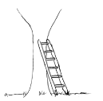
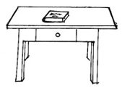
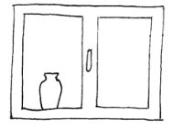
3. Auxiliary constructions
 | Be in position | Go into position | Put into position
 | шогаш (-ем) | шогалаш (-ам) | шогалташ (-ем)
 | кияш (-ем) | возаш (-ам) | пышташ (-ем)
 | шинчаш (-ем) | шинчаш (-ам)

Slide 33
3. Auxiliary constructions
 | Be in position | Go into position | Put into position
 | шогаш (-ем) | шогалаш (-ам) | шогалташ (-ем)
 | кияш (-ем) | возаш (-ам) | пышташ (-ем)
 | шинчаш (-ем) | шинчаш (-ам) | шындаш (-ем)

Slide 34
3. Auxiliary constructions
d) темаш (-ам) ‘to fill up, to become full’
🌕
Кочкын темыч мо? Эше ик мелнам пуэм. | Are you full? I’ll give you another pancake.
Йӱдым шуко гана помыжалтынам – мален темын омыл. | I woke up several times during the night, I didn’t get a good night’s sleep.
Модын темынат гын, урокым ышташ шич! | If you’ve had enough of playing, sit down and do your homework!

Slide 35
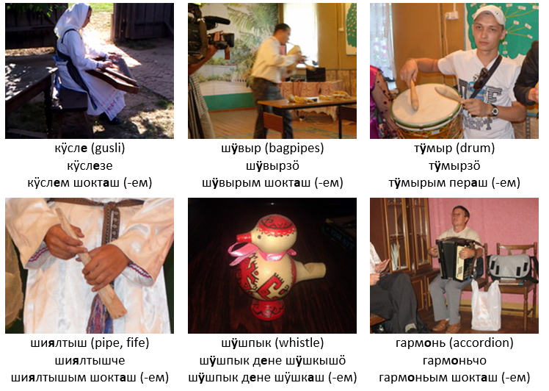
4. Musical instruments

Slide 36
Text

Slide 37
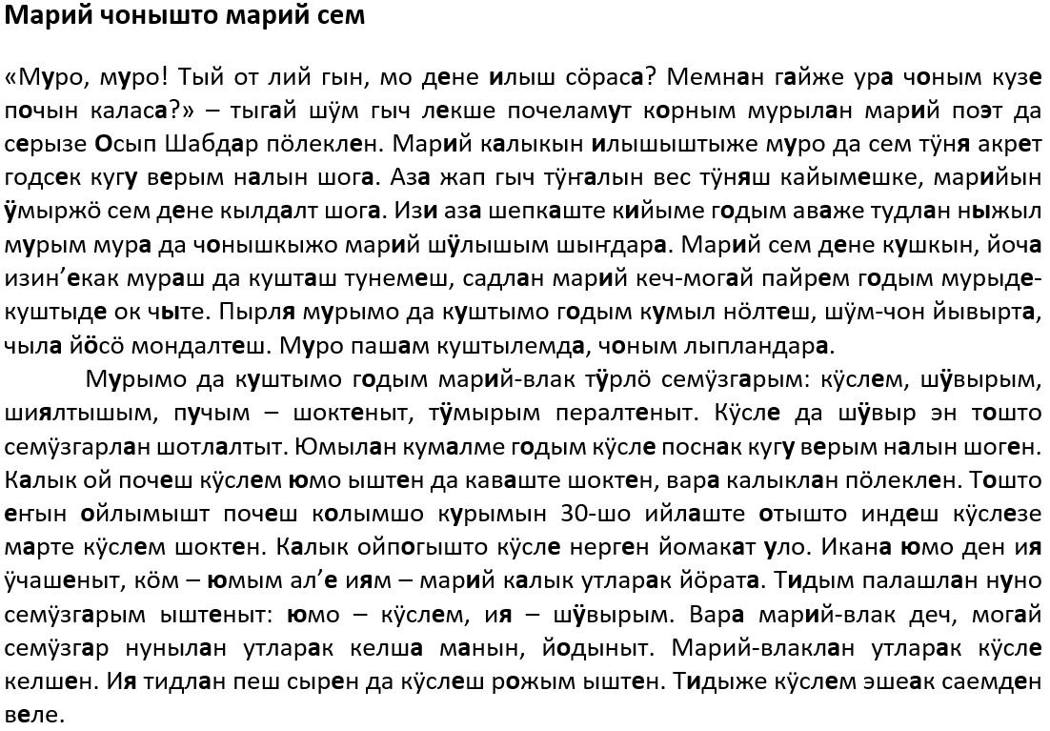

Slide 38
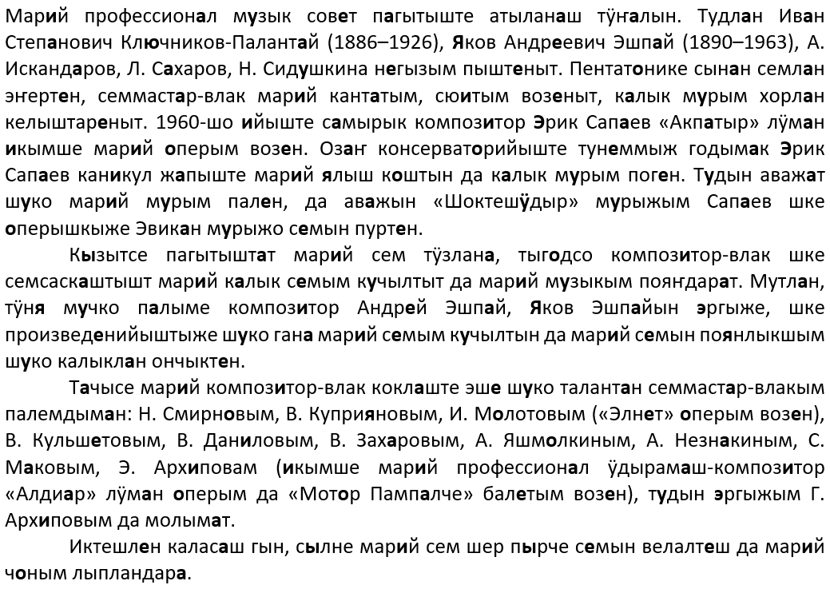
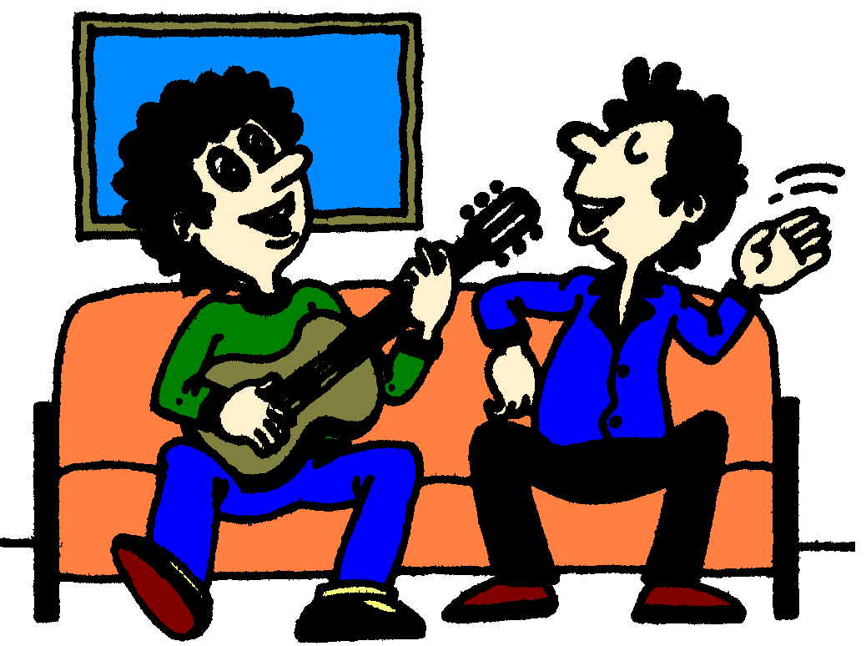

Slide 39
Exercises

Slide 40
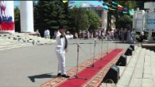
16.
www.youtube.com/watch?v=CAMMyc1wz6Y

Slide 41
